Slide 1
Kotlin Dasar
Eko Kurniawan Khannedy

Slide 2
License
Dokumen ini boleh Anda gunakan atau ubah untuk keperluan non komersial
Tapi Anda wajib mencantumkan sumber dan pemilik dokumen ini
Untuk keperluan komersial, silahkan hubungi pemilik dokumen ini

Slide 3

Eko Kurniawan Khannedy
Technical architect at one of the biggest ecommerce company in Indonesia
10+ years experiences
www.programmerzamannow.com
youtube.com/c/ProgrammerZamanNow

Slide 4
Pengenalan Kotlin

Slide 5
Sejarah Kotlin
Bahasa pemrograman Kotlin dikenalkan oleh Perusahaan JetBrains pada tahun 2011
Awalnya Kotlin adalah bahasa pemrograman yang berjalan diatas JVM (Java Virtual Machine)
Kotlin di desain agar terintegrasi dengan Java
Tahun 2017, Google mengumumkan bahwa Kotlin adalah bahasa pemrograman yang direkomendasikan untuk pengembangan aplikasi Android

Slide 6
Kenapa Belajar Kotlin?
Java adalah bahasa pemrograman paling populer di dunia
Ekosistem teknologi pendukung Java sudah sangat besar dan dewasa
Kotlin adalah bahasa pemrograman yang dapat berjalan diatas JVM
Bahasa pemrograman Kotlin lebih elegan dan sederhana dibanding Java
Kotlin menjadi bahasa pemrograman utama untuk pengembangan aplikasi Android
Spring (framework backend Java terpopuler) sekarang sudah mendukung Kotlin

Slide 7
Software Development Kit
SDK adalah perangkat lunak yang digunakan untuk proses development
SDK digunakan untuk melakukan kompilasi kode program Kotlin dan menjalankan kode program Kotlin
Java Development Kit versi 8 keatas
https://jdk.java.net/

Slide 8
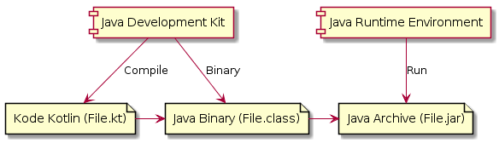
Proses Development Program Kotlin
Notes:
http://www.plantuml.com/plantuml/uml/PP0zJiH038Lxdy9A1KKu00LQVg0W7JSmYM6zcNXM4-yWRe_9Z4QHjehqlI_FBpciHiakIu0nBkUeh8RTEsN25yuSuddv9uDOXxJYQPgll8-BcYoChvebHNM_kea1lYGmTaES68TeGHHltXpTpNQxIVC6YrRgdaGf_LPj3BIknVpS-DvyJEDHCbVrHAc8L320ZyL-YZ_QFzGxU8_FljxrVLYhFIotmPUthBPvwDy9K7lw9Dz7Qwz2UJJSDXnO9_-tVm00

Slide 9
Integrated Development Environment
IDE adalah smart editor yang digunakan untuk mengedit kode program Kotlin
IDE juga digunakan untuk melakukan otomatisasi proses kompilasi kode program Kotlin dan otomatisasi proses menjalankan program Kotlin
JetBrains IntelliJ IDEA
https://www.jetbrains.com/idea/

Slide 10
Instalasi JDK
Windows : https://medium.com/programmer-zaman-now/setting-java-path-di-windows-4da2c65d8298
Linux atau Mac :
# Add to .bashrc or .zshrc
export JAVA_HOME="/Library/Java/JavaVirtualMachines/jdk1.8.0_241.jdk/Contents/Home"
export PATH="$JAVA_HOME/bin:$PATH"

Slide 11
Program Hello World

Slide 12
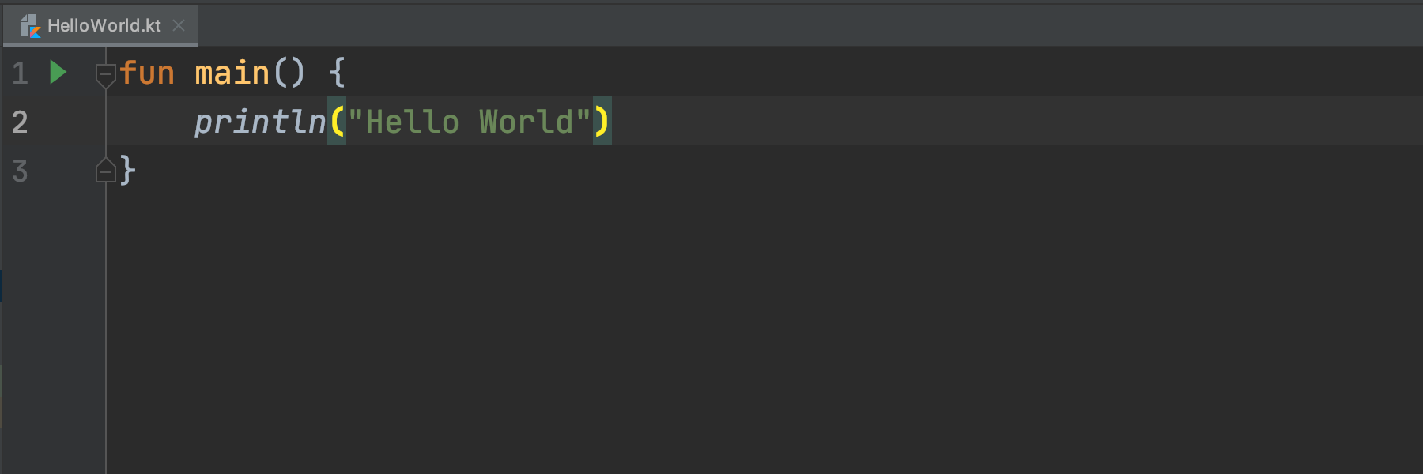
Kode : Hello World

Slide 13
Tipe Data Number

Slide 14
Tipe Data Number
Integer Number
Floating Point Number

Slide 15
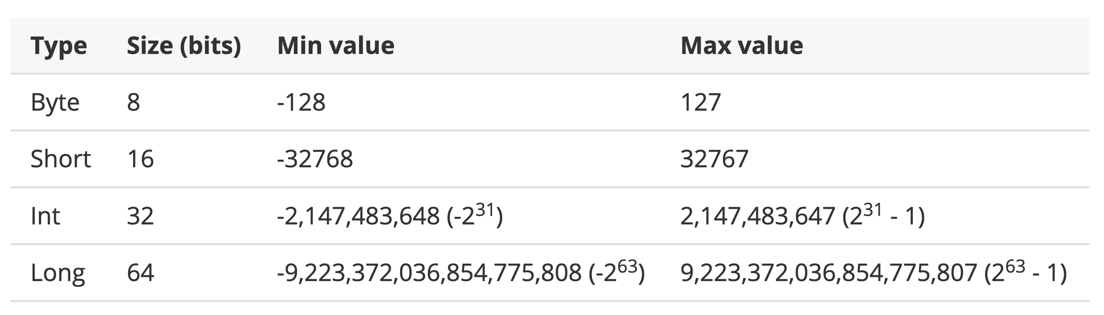
Integer Number

Slide 16
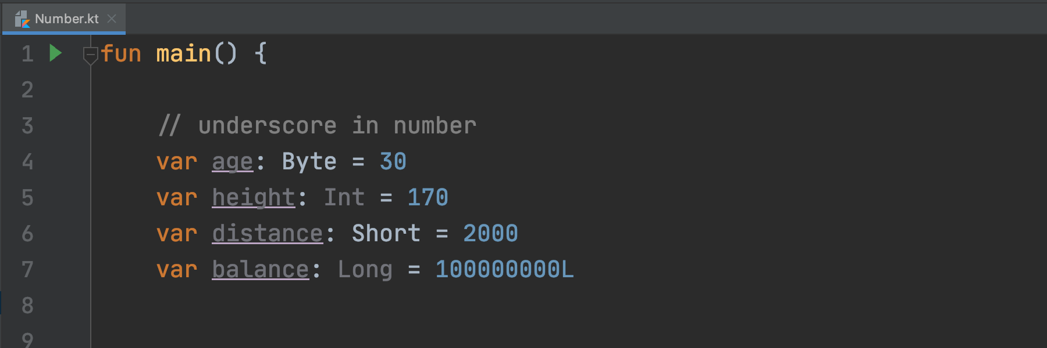
Integer Number

Slide 17
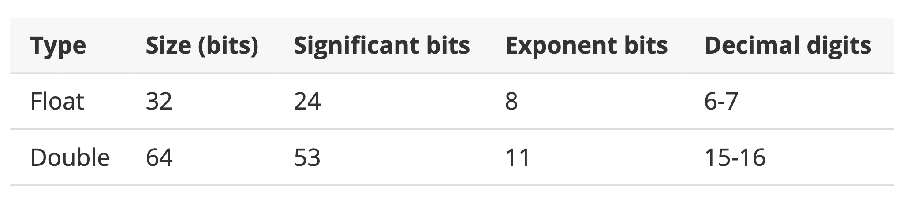
Floating Point Number

Slide 18
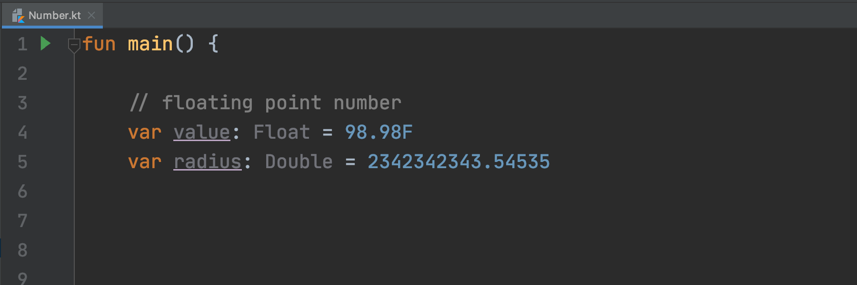
Floating Point Number

Slide 19
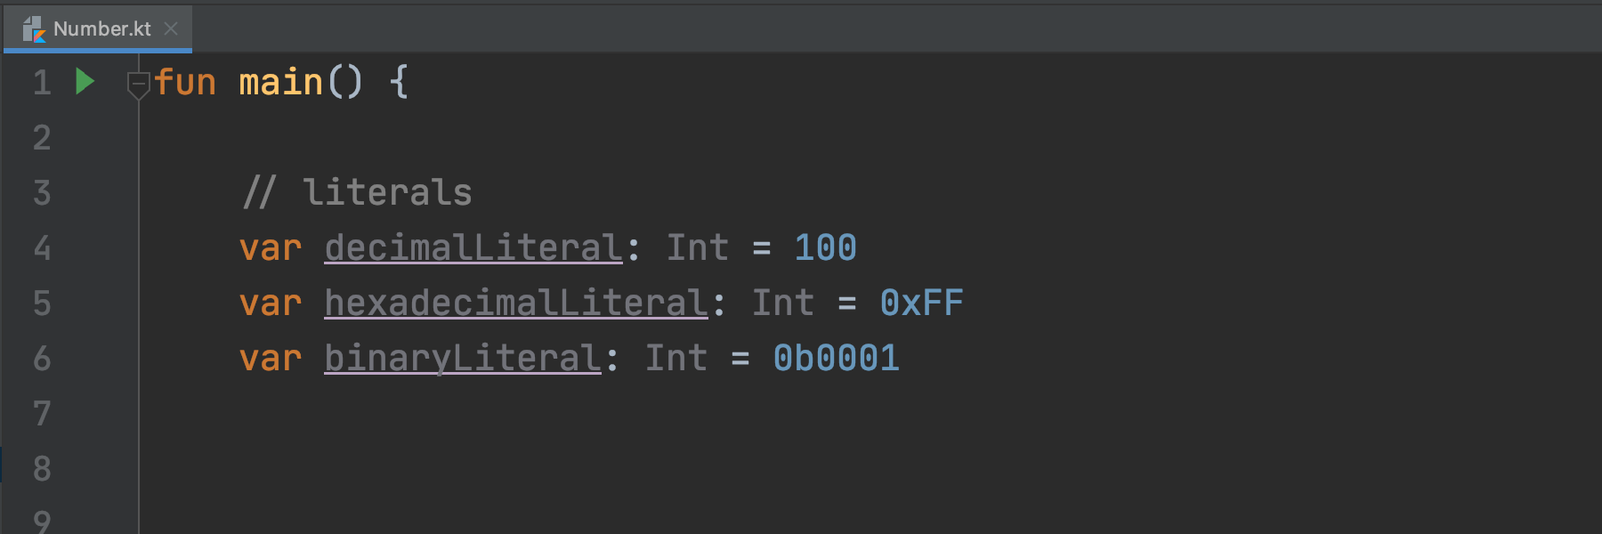
Literals

Slide 20
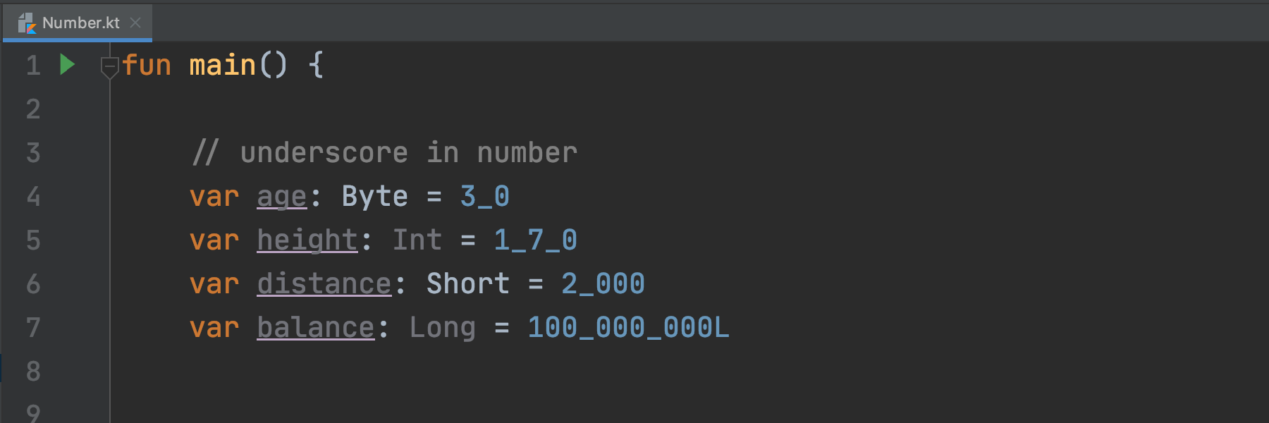
Underscore

Slide 21
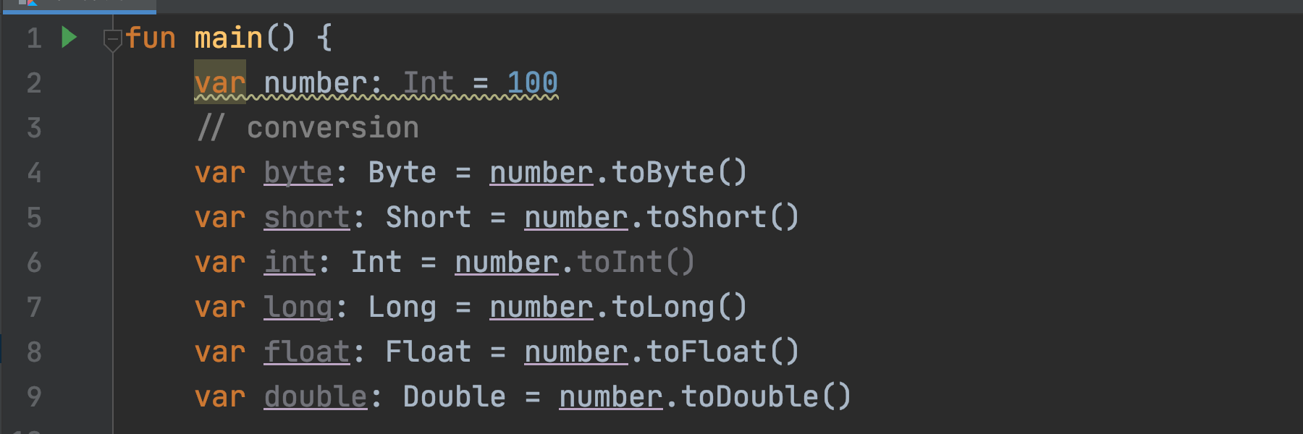
Conversion

Slide 22
Tipe Data Character

Slide 23
Tipe Data Character
Data karakter (huruf), di Kotlin direpresentasikan oleh tipe Char.
Untuk membuat data Char, di Kotlin kita bisa menggunakan tanda ‘ (petik satu)

Slide 24
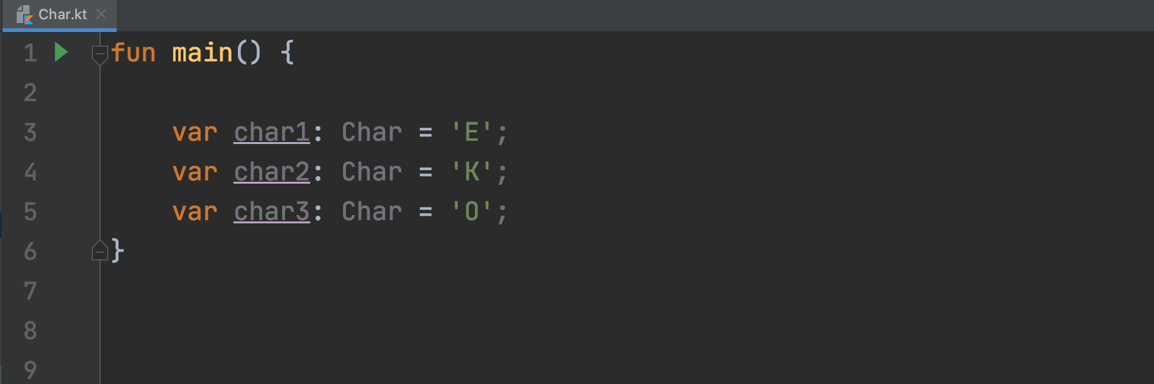
Kode : Character

Slide 25
Tipe Data Boolean

Slide 26
Tipe Data Boolean
Tipe data boolean adalah tipe data yang hanya memiliki 2 nilai, yaitu benar atau salah
Tipe data boolean di kotlin direpresentasikan dengan kata kunci Boolean
Nilai benar direpresentasikan dengan kata kunci true
Nilai salah direpresentasikan dengan kata kunci false

Slide 27
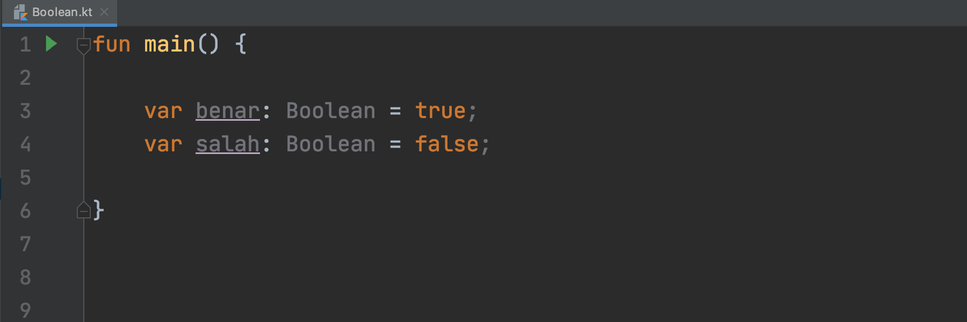
Kode : Boolean

Slide 28
Tipe Data String

Slide 29
Tipe Data String
Tipe data string adalah tipe data yang berisikan data kumpulan karakter atau sederhananya adalah teks.
Di kotlin, tipe data string direpresentasikan dengan kata kunci String.
Untuk membuat string di kotlin, kita bisa menggunakan
“ (tanda petik 2) untuk teks satu baris
“”” (tanda petik 2 sebanyak 3 kali) untuk teks lebih dari satu baris

Slide 30
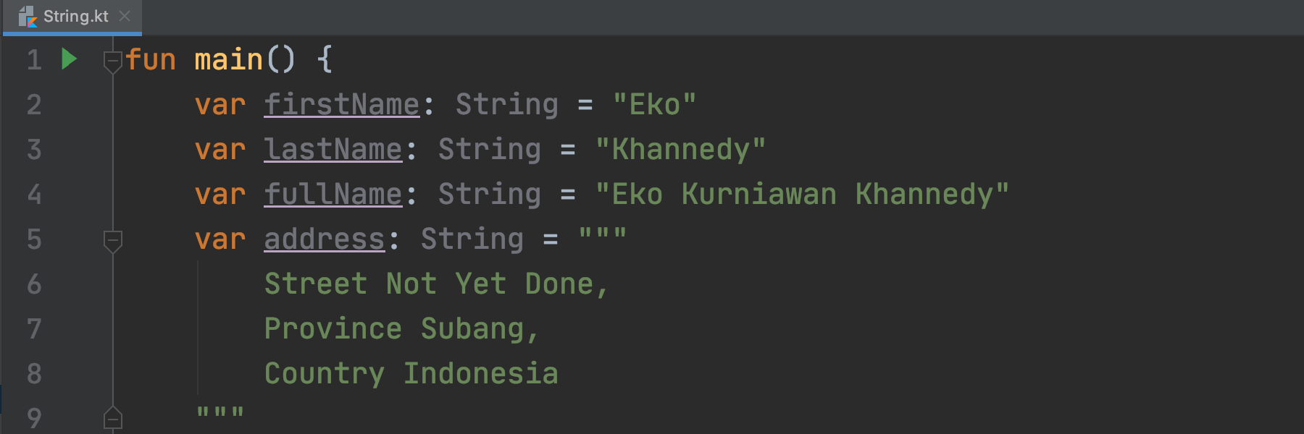
Kode : String

Slide 31
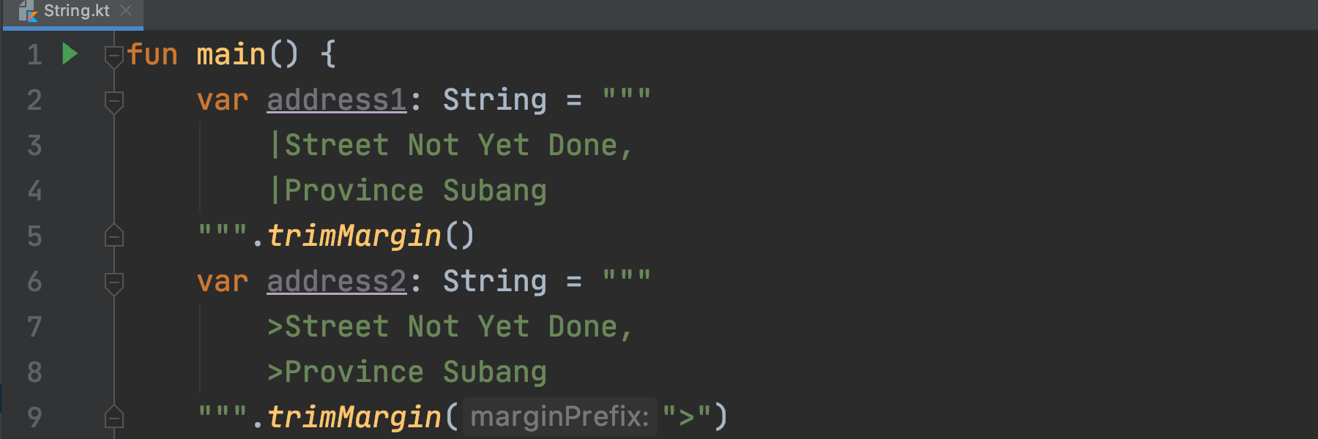
Kode : String Trim Margin

Slide 32
Menggabungkan String
Kadang kita butuh melakukan menggabungkan data String
Untuk melakukan penggabungan data String, kita bisa menggunakan operator +

Slide 33
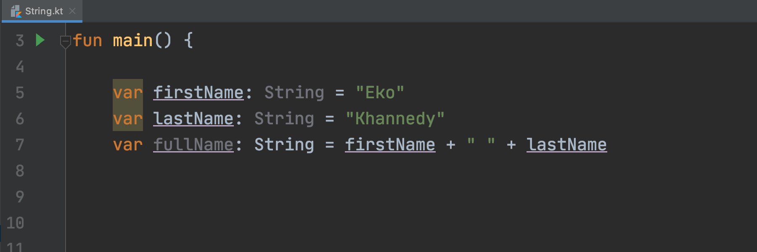
Kode : Menggabungkan String

Slide 34
String Template
String template adalah kemampuan String di kotlin yang mendukung ekspresi template
Dengan string template, secara otomatis kita bisa mengakses data dari luar teks string.
$ adalah tanda yang digunakan untuk template ekspresi sederhana, seperti mengakses variable lain
${ isi ekspresi } adalah tanda yang digunakan untuk template ekspresi yang kompleks

Slide 35
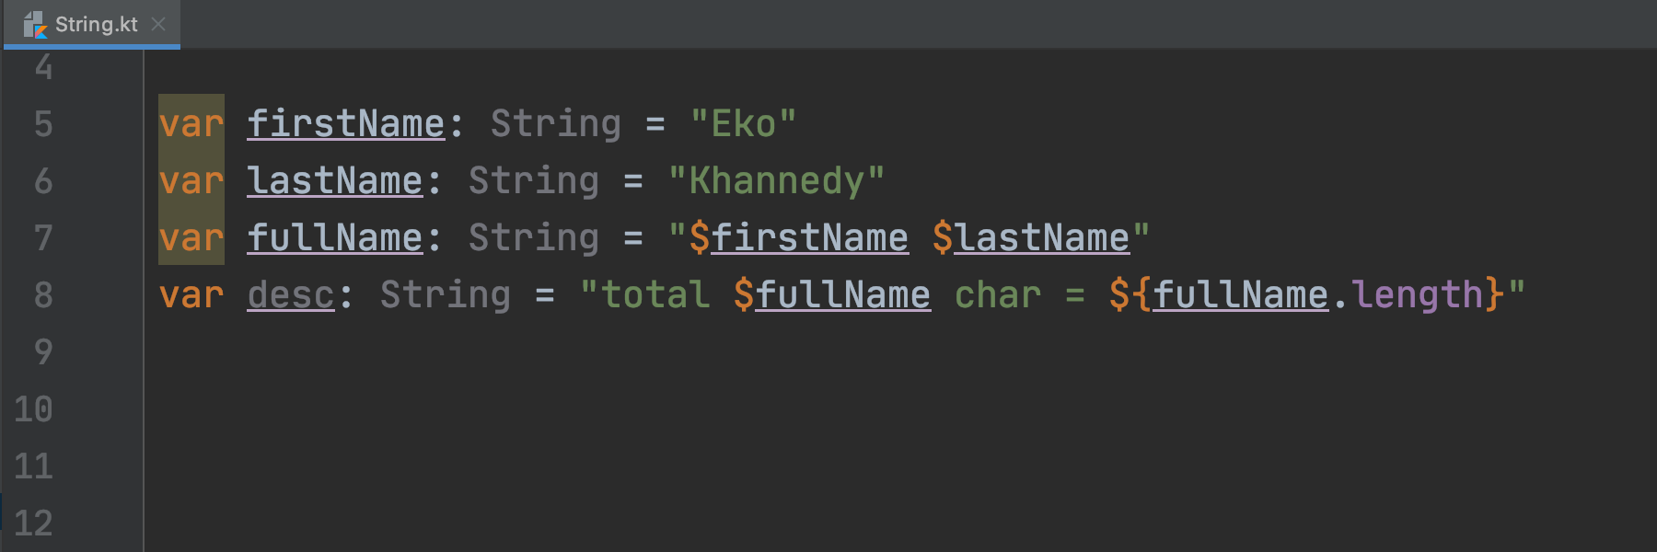
Kode : String Template

Slide 36
Variable

Slide 37
Variable
Variable adalah tempat untuk menyimpan data
Kotlin mendukung 2 jenis variabel; Mutable (bisa diubah) dan Immutable (tidak bisa diubah).
Untuk membuat variable Mutable, di kotlin bisa menggunakan kata kunci var
Untuk membuat variable Immutable, di kotlin bisa menggunakan kata kunci val

Slide 38
Deklarasi Variable
val/var namaVariable : TipeData = data

Slide 39
Direkomendasikan menggunakan Immutable dibanding Mutable data

Slide 40
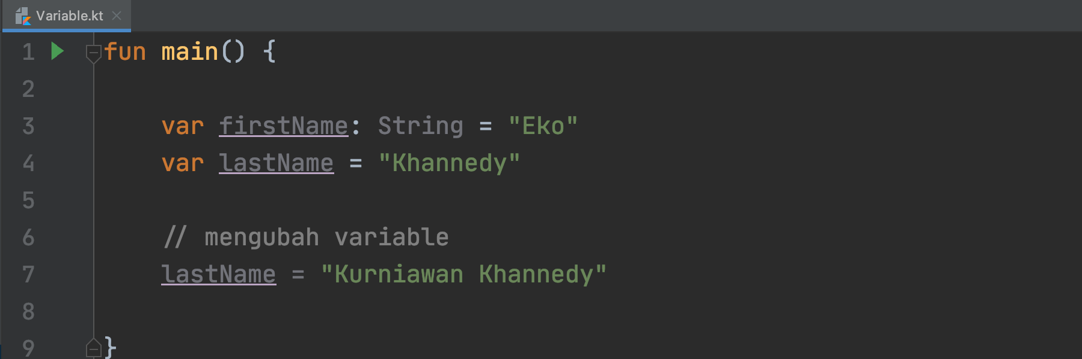
Kode : Variable Mutable

Slide 41
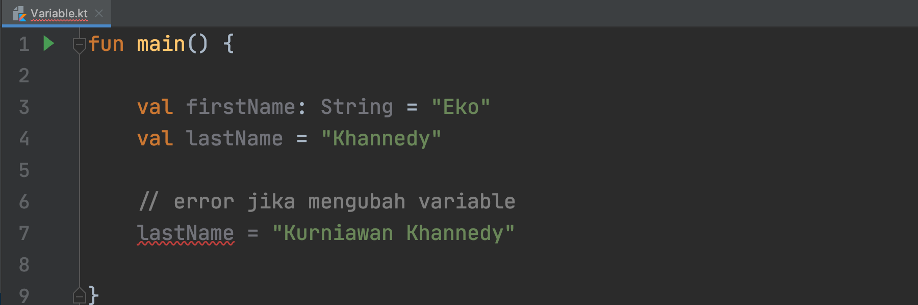
Kode : Variable Immutable

Slide 42
Nullable
Secara standar, variable di Kotlin harus dideklarasikan / diinisialisasikan nilai nya
Jika saat membuat variable, tidak diberi nilai, maka akan error
Kotlin mendukung variable yang boleh null (tidak memiliki data)
Ini dikarenakan Kotlin bisa mengakses Java, dan kebanyakan di Java, semua variable bisa null
Untuk membuat variable bisa bernilai null, di Kotlin bisa menggunakan ? (tanda tanya) setelah tipe datanya.
Penggunaan fitur ini tidak direkomendasikan untuk dilakukan di kotlin, hanya sebagai jalan akhir jika misal mengakses kode Java

Slide 43
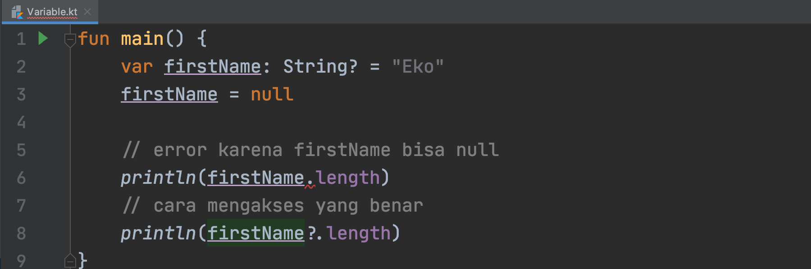
Kode : Nullable

Slide 44
Variable Constant
Constant adalah Immutable data, yang biasanya diakses untuk keperluan global.
Global artinya bisa diakses dimanapun
Untuk menandai bahwa variable tersebut adalah constant, biasanya menggunakan UPPER_CASE dalam pembuatan nama variable constant nya

Slide 45
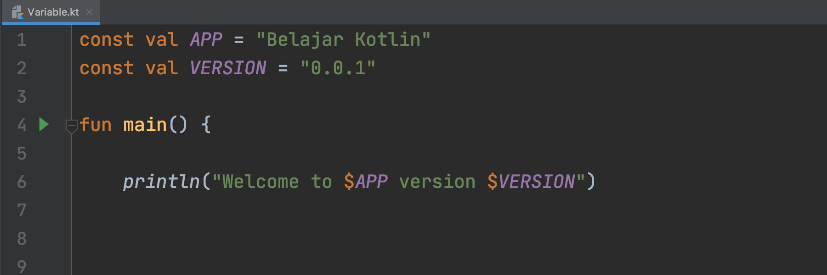
Kode : Variable Constant

Slide 46
Tipe Data Array

Slide 47
Tipe Data Array
Array adalah tipe data yang berisikan kumpulan data dengan tipe yang sama
Tipe data array di Kotlin direpresentasikan dengan kata kunci Array

Slide 48
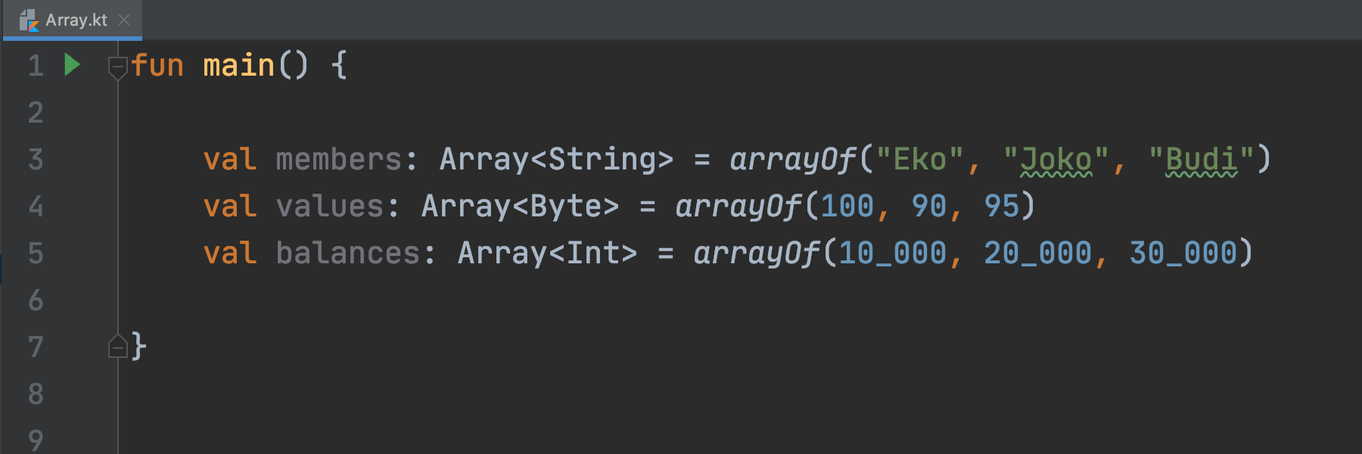
Kode : Membuat Array

Slide 49
Index di Array
Index | Data
0 | Eko
1 | Kurniawan
2 | Khannedy

Slide 50
Operasi Array
Operasi | Keterangan
size | Untuk mendapatkan panjang Array
get(index) | Mendapat data di posisi index
[index] | Mendapat data di posisi index
set(index, value) | Mengubah data di posisi index
[index] = value | Mengubah data di posisi index

Slide 51
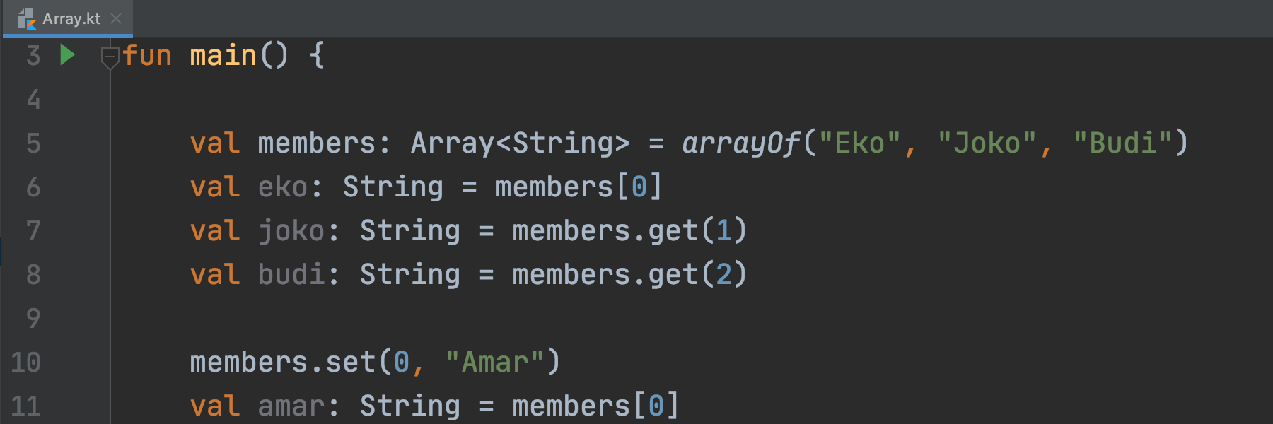
Kode : Operasi Array

Slide 52
Array Nullable
Secara standard data di Array di Kotlin tidak boleh null
Jika kita butuh membuat Array yang datanya boleh null, kita bisa menggunakan ? (tanda tanya)

Slide 53
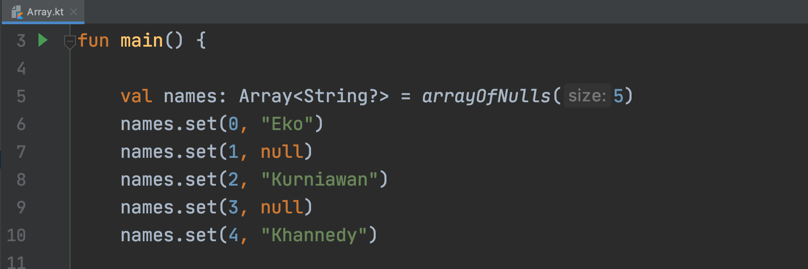
Kode : Array Nullable

Slide 54
Tipe Data Range

Slide 55
Tipe Data Range
Kadang kita ingin membuat array yang berisi data yang angka berurutan
Membuat array dengan jumlah data sedikit mungkin mudah, tapi bagaimana jika data angka yang berurutannya sangat banyak, misal dari 1 sampai 1000
Kotlin mendukung tipe data range, yang digunakan untuk kebutuhan seperti ini
Cara membuat range di Kotlin sangat mudah cukup menggunakan tanda .. (titik dua kali) :
0..10 : Range dari 0 sampai 10
1..100 : Range dari 1 sampai 100

Slide 56
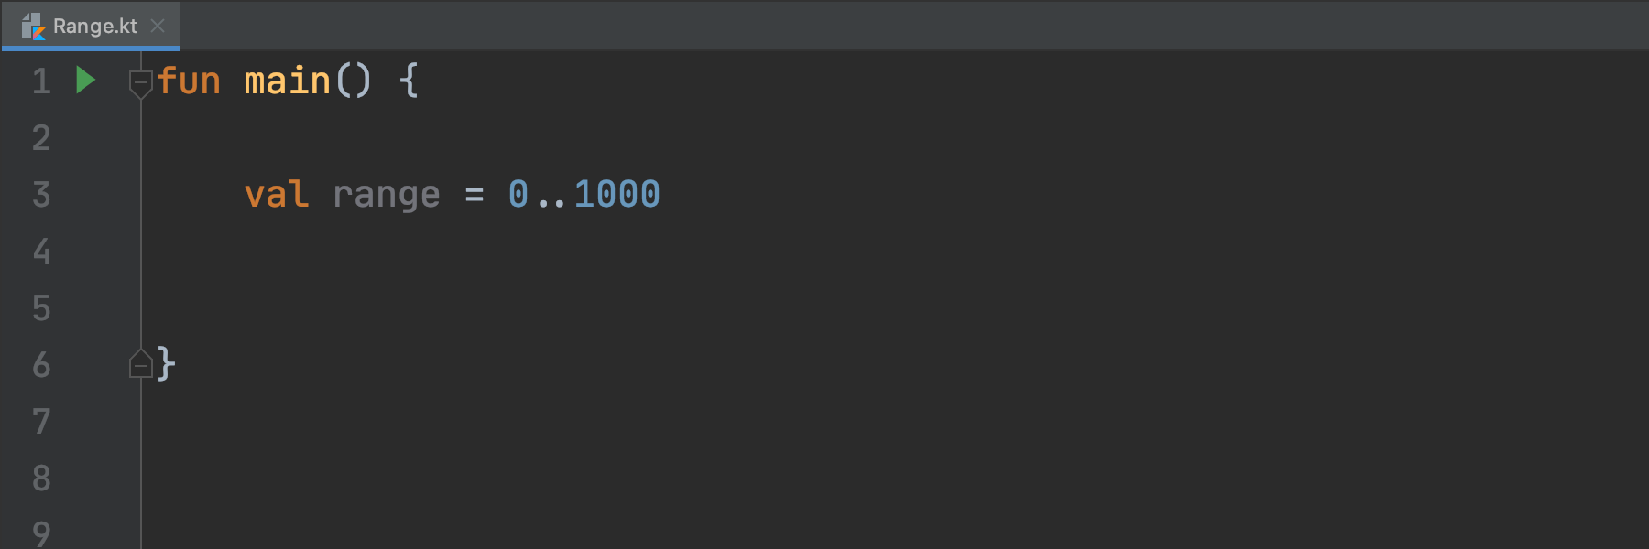
Kode : Range

Slide 57
Operasi Range
Operasi | Keterangan
count() | Mendapatkan total data di range
contains(value) | Mengecek apakah terdapat value tersebut
first | Mendapatkan nilai pertama
last | Mendapatkan nilai terakhir
step | Mendapatkan nilai tiap kenaikan

Slide 58
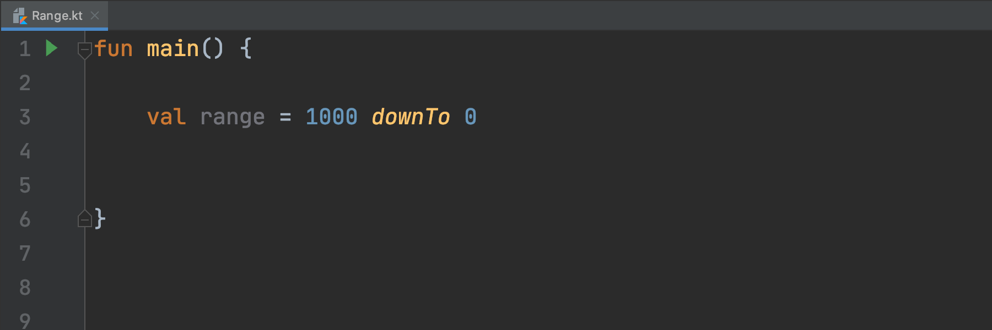
Kode : Range Terbalik

Slide 59
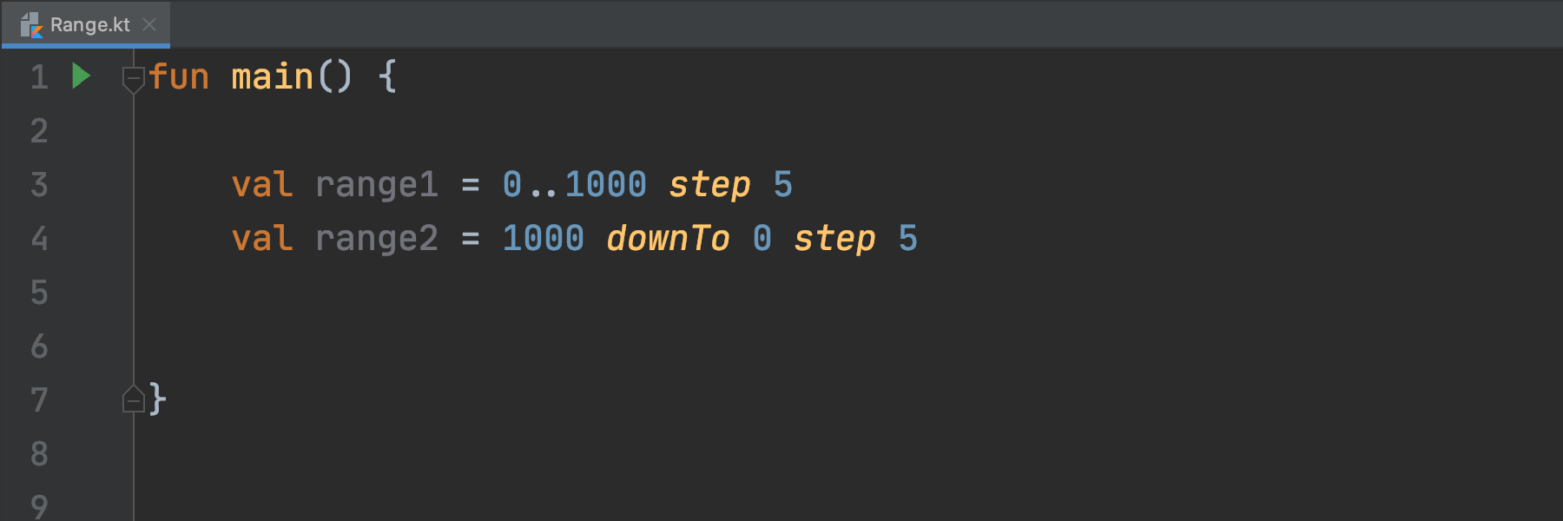
Kode : Range Dengan Step

Slide 60
Operasi Matematika

Slide 61
Operasi Matematika
Operator | Keterangan
+ | Penjumlahan
- | Pengurangan
* | Perkalian
/ | Pembagian
% | Sisa Pembagian

Slide 62
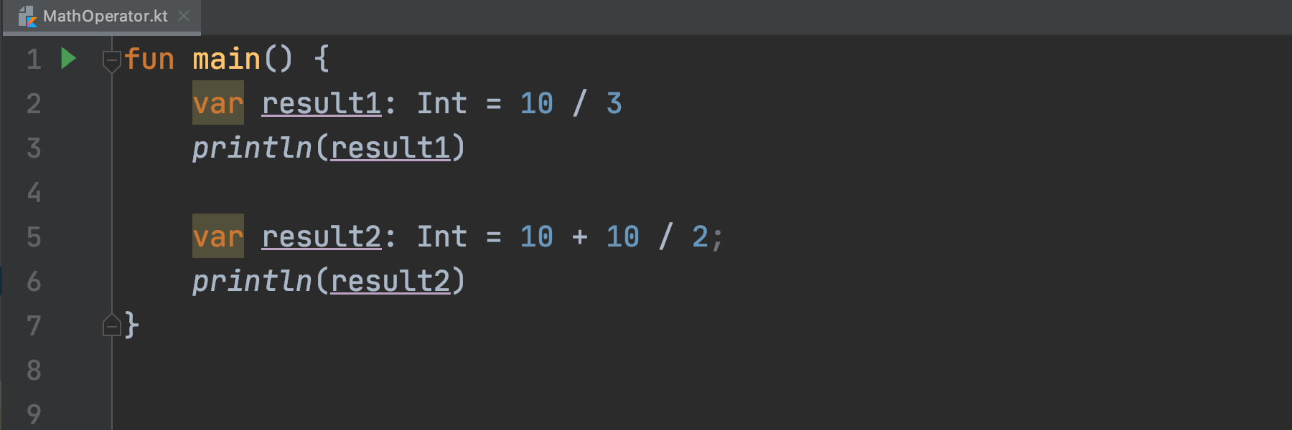
Contoh Operasi Matematika

Slide 63
Augmented Assignments
Operasi Matematika | Augmented Assignments
a = a + 10 | a += 10
a = a - 10 | a -= 10
a = a * 10 | a *= 10
a = a / 10 | a /= 10
a = a % 10 | a %= 10

Slide 64
Unary Operator
Operator | Keterangan
++ | a = a + 1
-- | a = a - 1
- | Negative
+ | Positive
! | Boolean kebalikan

Slide 65
Operasi Perbandingan

Slide 66
Operasi Perbandingan
Operasi perbandingan adalah operasi untuk membandingkan dua buah data
Operasi perbandingan adalah operasi yang menghasilkan nilai boolean (benar atau salah)
Jika hasil operasinya adalah benar, maka nilainya adalah true
Jika hasil operasinya adalah salah, maka nilainya adalah false

Slide 67
Operator Perbandingan
Operator | Keterangan
> | Lebih Dari
< | Kurang Dari
>= | Lebih Dari Sama Dengan
<= | Kurang Dari Sama Dengan
== | Sama Dengan
!= | Tidak Sama Dengan

Slide 68
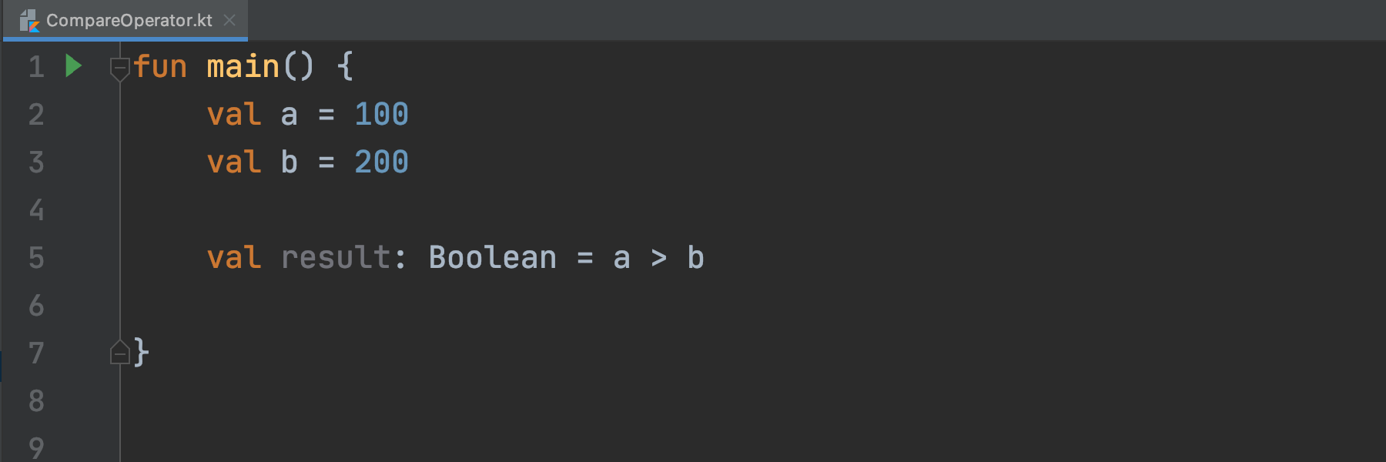
Kode : Operator Perbandingan

Slide 69
Operasi Boolean

Slide 70
Operator Logika
Operator logika adalah operator untuk dua buah data boolean
Hasil dari operator logika adalah boolean lagi

Slide 71
Operasi Boolean
Operator | Keterangan
&& | Dan
|| | Atau
! | Kebalikan

Slide 72
Operasi &&
Nilai 1 | Operator | Nilai 2 | Hasil
true | && | true | true
true | && | false | false
false | && | true | false
false | && | false | false

Slide 73
Operasi ||
Nilai 1 | Operator | Nilai 2 | Hasil
true | || | true | true
true | || | false | true
false | || | true | true
false | || | false | false

Slide 74
Operasi !
Operator | Nilai 2 | Hasil
! | true | false
! | false | true

Slide 75
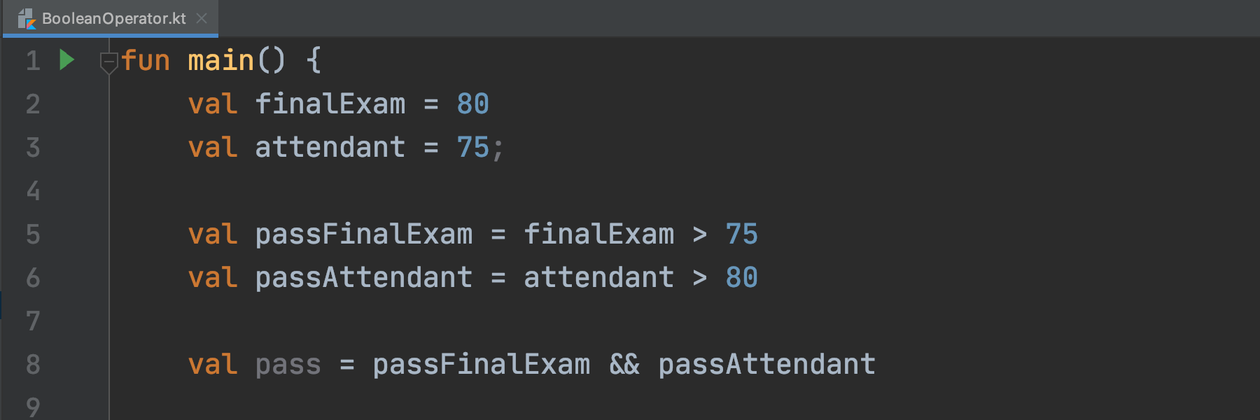
Kode Operasi Boolean

Slide 76
If Expression

Slide 77
If Expression
Dalam Kotlin, if adalah salah satu kata kunci yang digunakan untuk percabangan
Percabangan artinya kita bisa mengeksekusi kode program tertentu ketika suatu kondisi terpenuhi
Hampir di semua bahasa pemrograman mendukung if expression

Slide 78
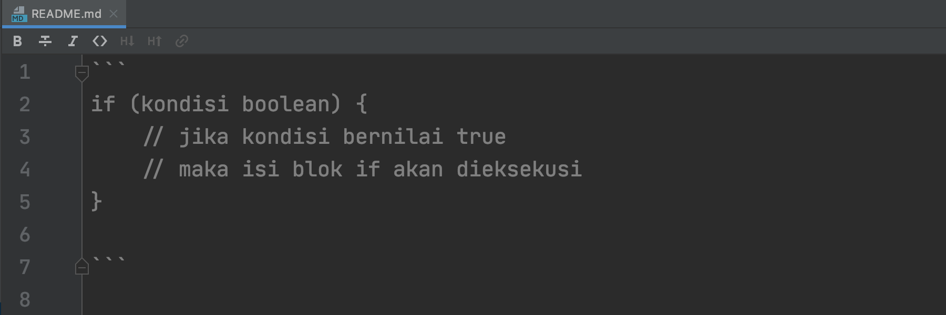
If Expression

Slide 79
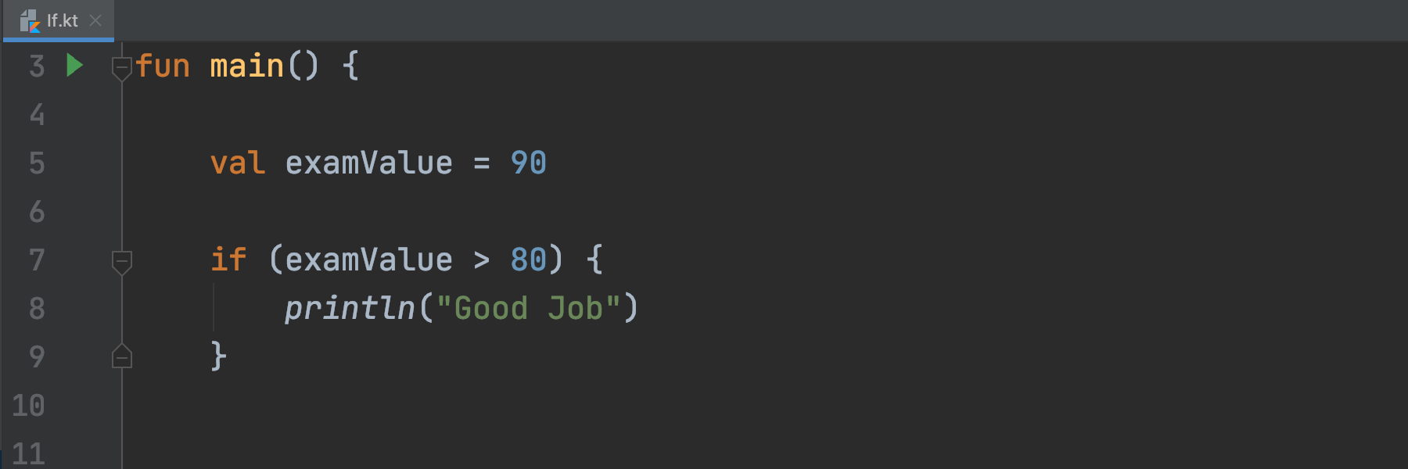
Kode : If Expression

Slide 80
Else Expression
Blok if akan dieksekusi ketika kondisi if bernilai true
Kadang kita ingin melakukan eksekusi program tertentu jika kondisi if bernilai false
Hal ini bisa dilakukan menggunakan else expression

Slide 81
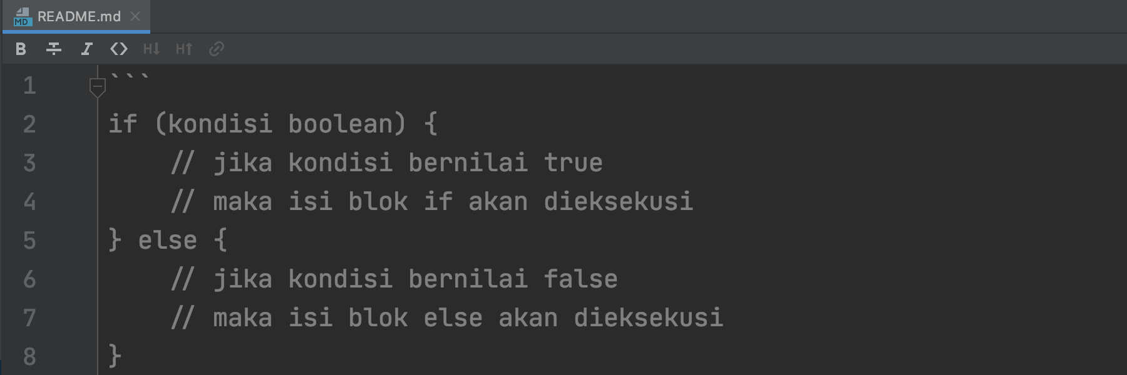
Else Expression

Slide 82
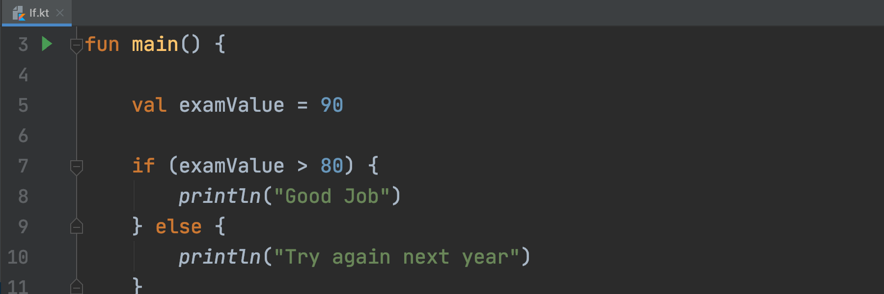
Kode : Else Expression

Slide 83
Else If Expression
Kada dalam If, kita butuh membuat beberapa kondisi
Kasus seperti ini, di Kotlin kita bisa menggunakan Else If expression

Slide 84
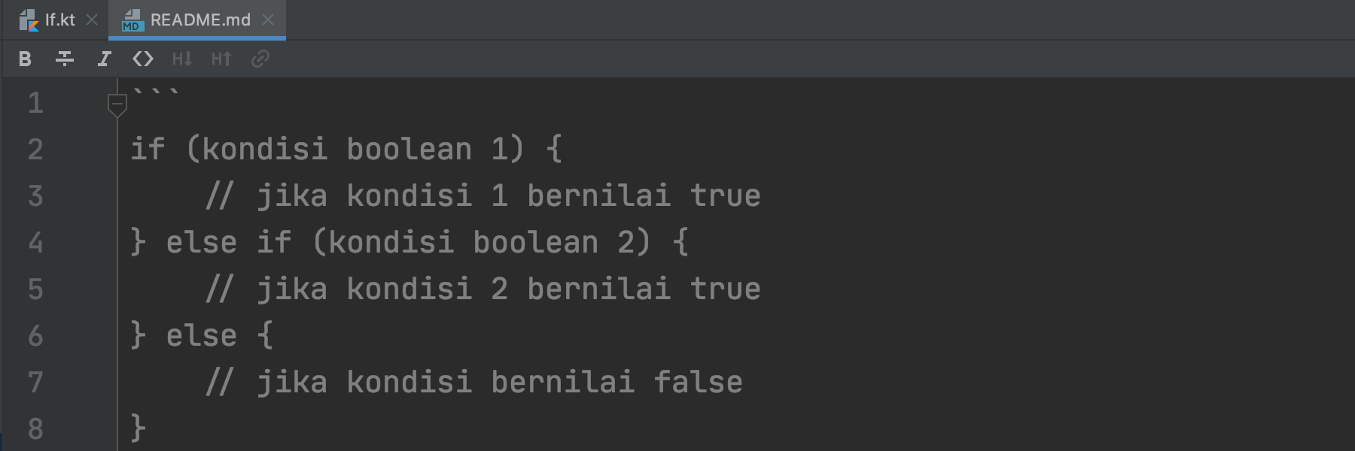
Else If Expression

Slide 85
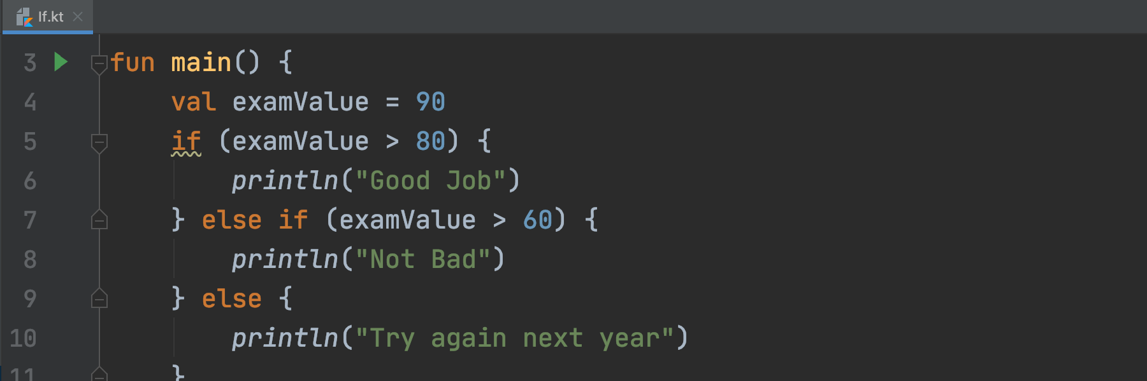
Kode : Else If Expression

Slide 86
When Expression

Slide 87
When Expression
Selain if expression, untuk melakukan percabangan di Kotlin, kita juga bisa menggunakan When Expression
When expression sangat sederhana dibandingkan if
Biasanya when expression digunakan untuk melakukan pengecekan ke kondisi dalam satu variable

Slide 88
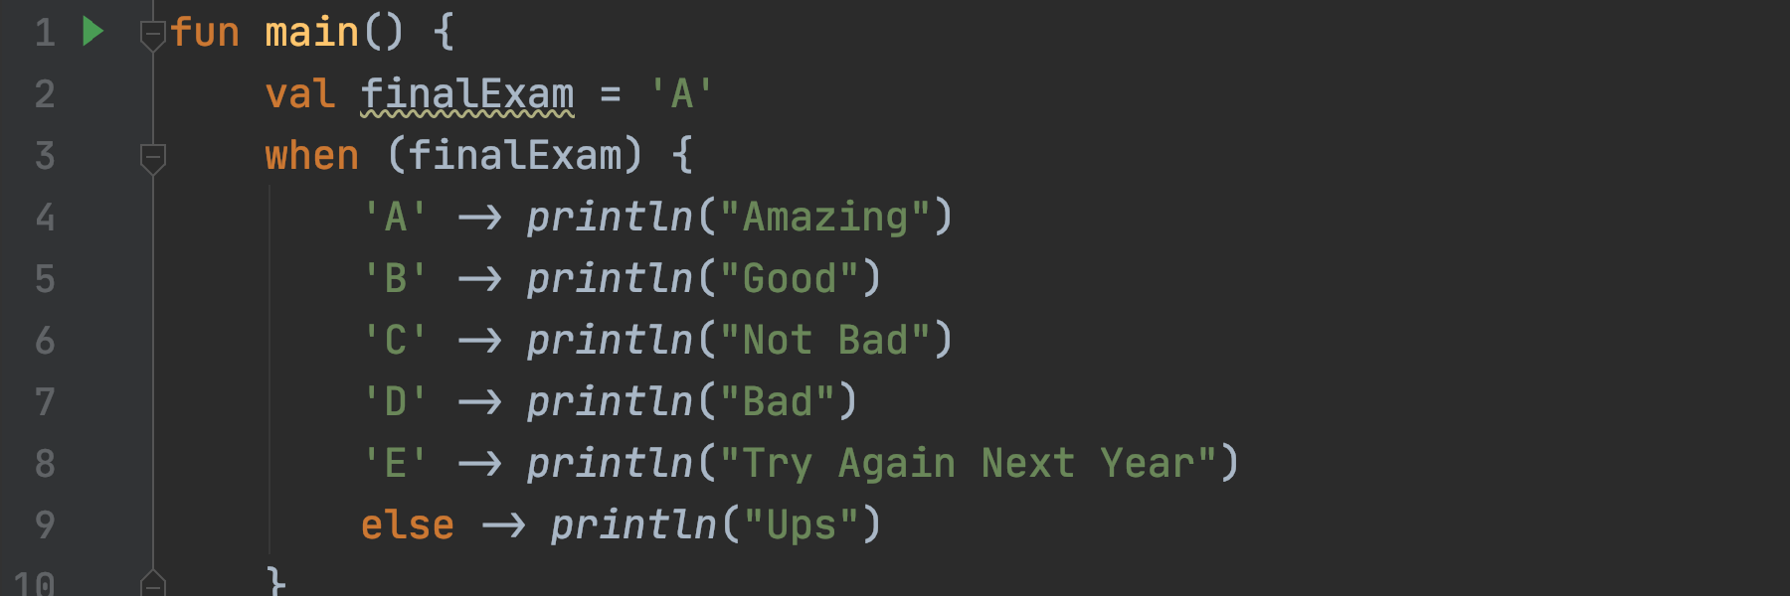
Kode : When Expression

Slide 89
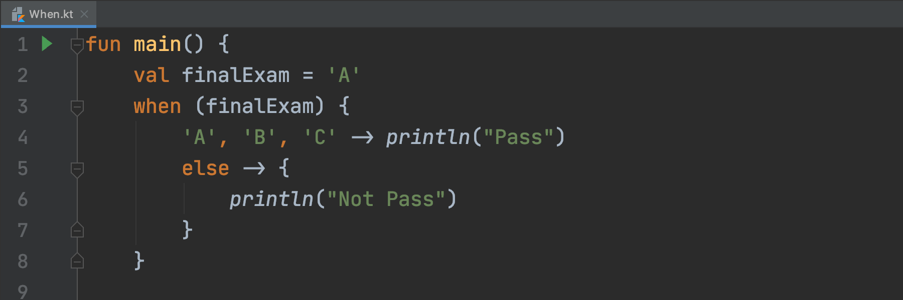
Kode : When Expression Multiple Option

Slide 90
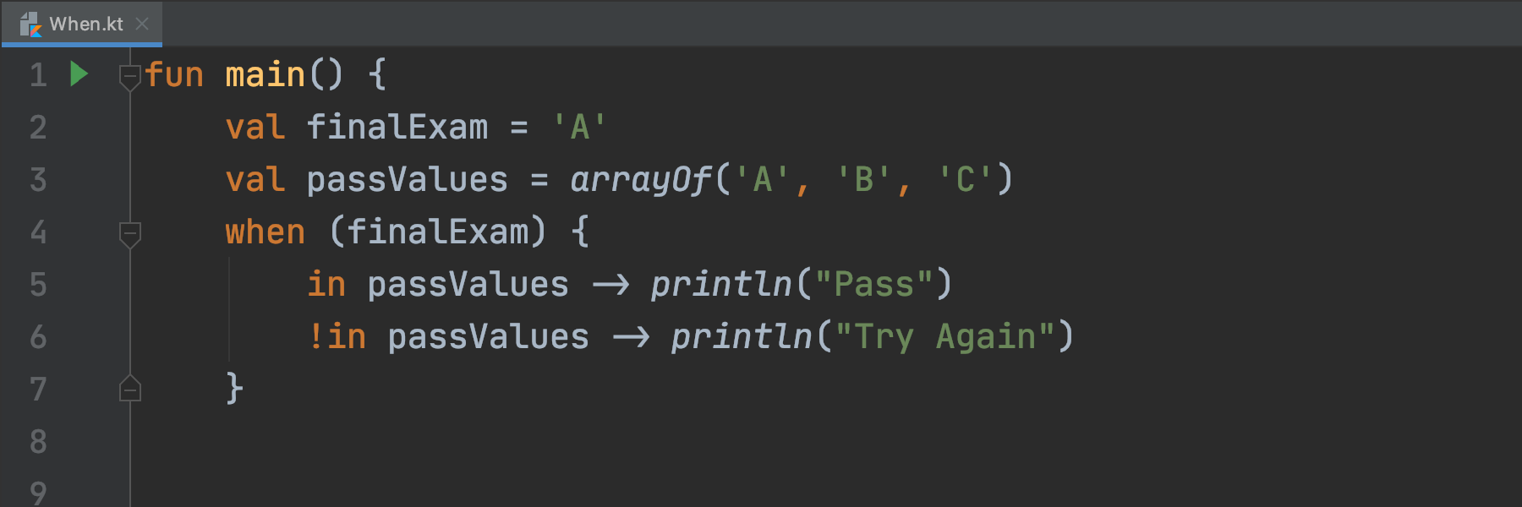
Kode : When Expression In

Slide 91
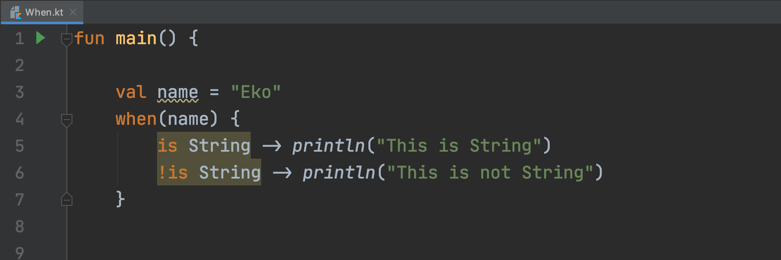
Kode : When Expression Is

Slide 92
When Sebagai Pengganti If Else
Selain pengecekan terhadap variable
When juga dapat digunakan sebagai pengganti if else
Untuk mengganti if else dengan when, kita tidak perlu menggunakan variable dalam when

Slide 93
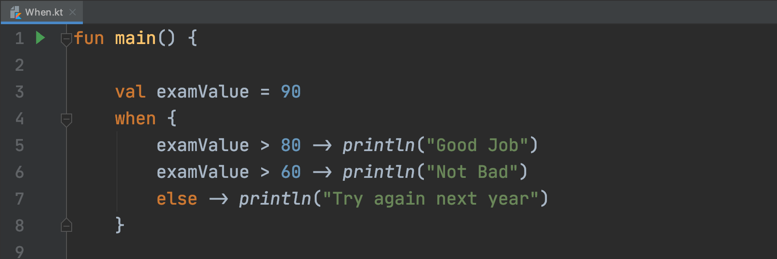
Kode : When Tanda Variable

Slide 94
For Loops

Slide 95
For Loops
Dalam bahasa pemrograman, biasanya ada fitur yang bernama perulangan
Salah satu fitur perulangan di Kotlin adalah for
For digunakan untuk melakukan perulangan iterasi dari data iterator (Array, Range, dan lain-lain)

Slide 96
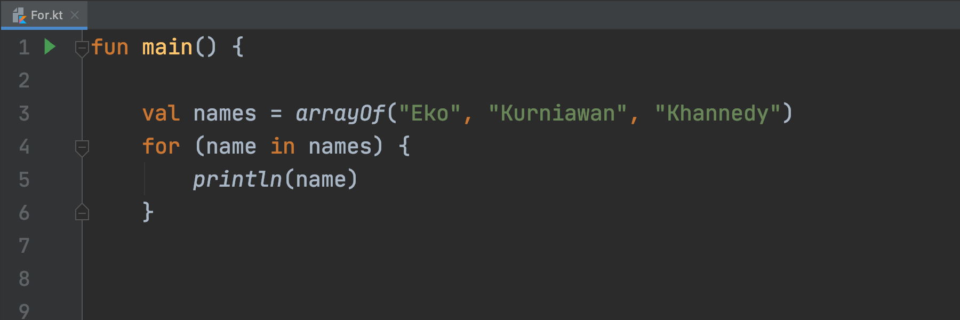
Kode : For Array

Slide 97
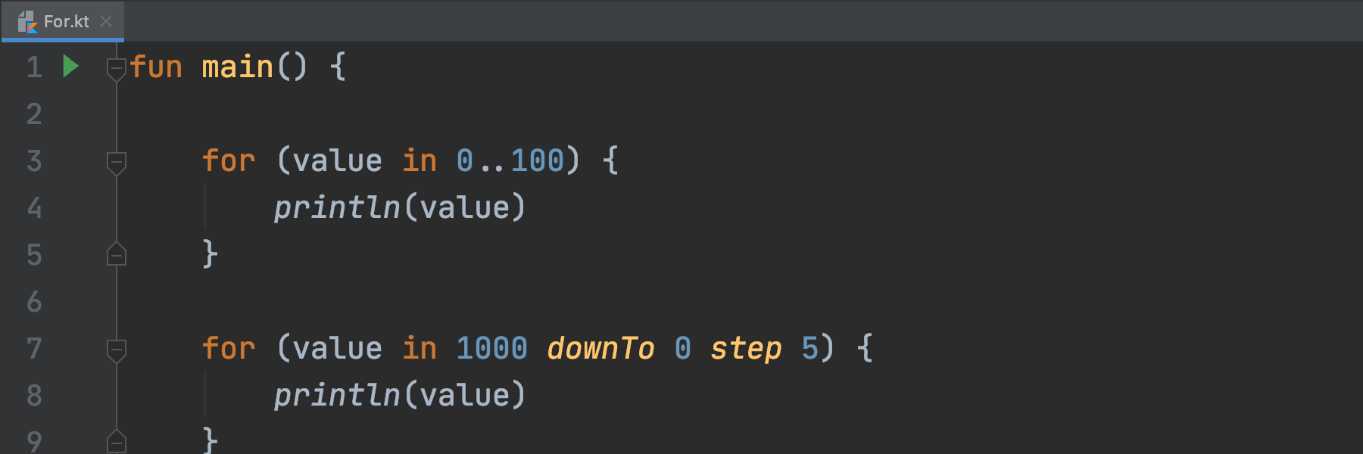
Kode : For Range

Slide 98
While Loops

Slide 99
While Loops
While adalah salah satu perulangan lain yang ada di Kotlin
While adalah salah satu perulangan yang sangat flexible, dimana kode while akan melakukan pengecekan kondisi, jika kondisi bernilai true, maka dia akan menjalankan blok while, dan terus diulangi sampai kondisi while bernilai false

Slide 100
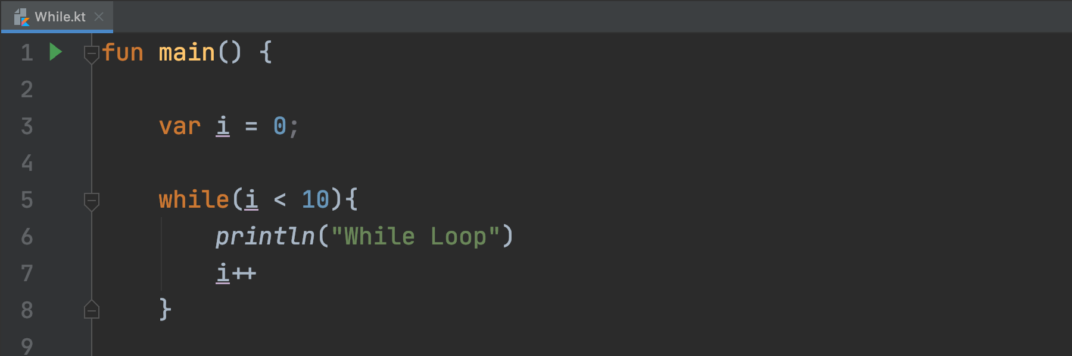
Kode : While

Slide 101
Do While Loops

Slide 102
Do While Loop
Do While Loop adalah perulangan yang hampir sama dengan While Loop
Yang membedakan adalah, pada Do While Loop, kode blok akan dijalankan dahulu, baru diakhir dilakukan pengecekan kondisi

Slide 103
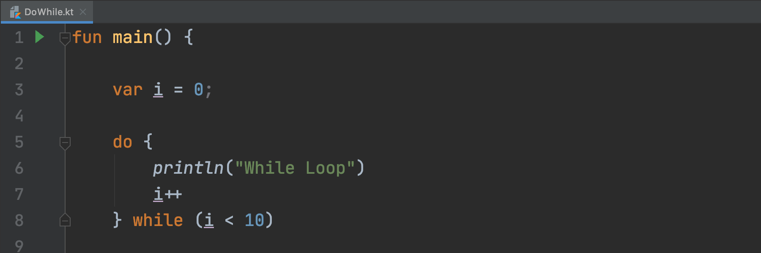
Kode : Do While

Slide 104
Break & Continue

Slide 105
Break & Continue
Break & continue adalah kata kunci yang bisa digunakan dalam semua perulangan di Kotlin
Break digunakan untuk menghentikan seluruh perulangan
Continue adalah digunakan untuk menghentikan perulangan yang berjalan, dan langsung melanjutkan ke perulangan selanjutnya

Slide 106
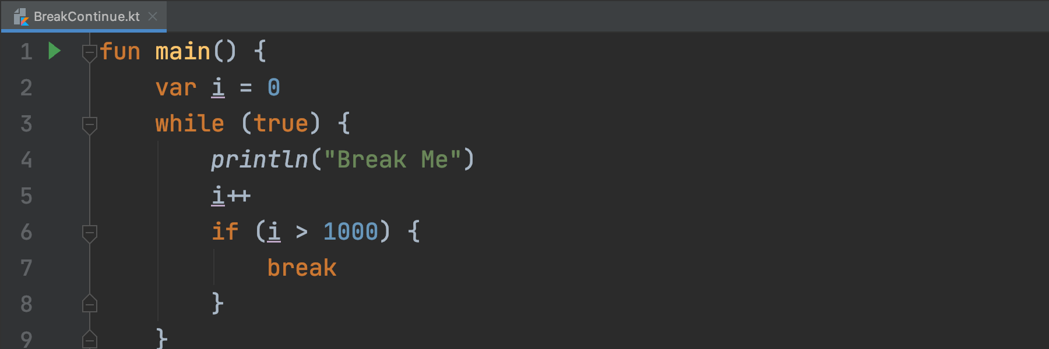
Kode : Break

Slide 107
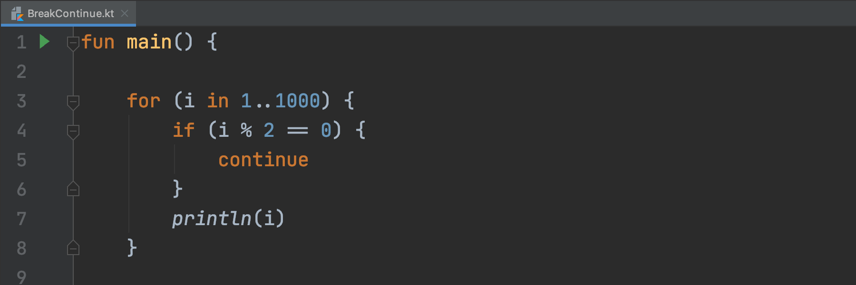
Kode : Continue

Slide 108
Function

Slide 109
Function
Sebelumnya kita sudah mengenal sebuah function yang wajib dibuat agar program Kotlin bisa berjalan, yaitu function main
Function adalah sebuah blok kode yang sengaja dibuat dalam program agar bisa digunakan berulang-ulang
Cara membuat function di Kotlin sangat sederhana, hanya dengan menggunakan kata kunci fun lalu diikuti dengan nama function nya dan blok kode isi function nya
Setelah membuat function, kita bisa mengeksekusi function tersebut dengan memanggilnya menggunakan kata kunci nama function nya

Slide 110
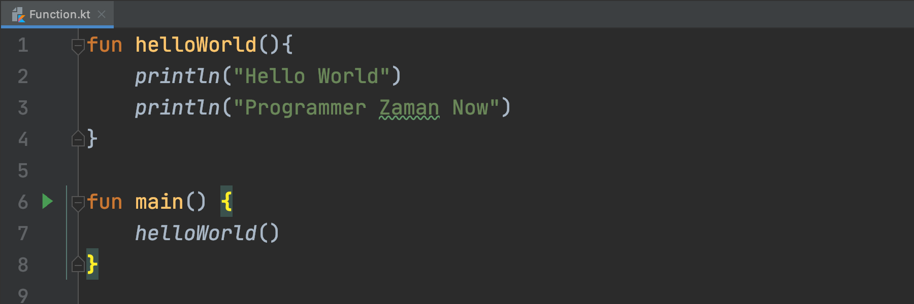
Kode : Function

Slide 111
Function Parameter

Slide 112
Function Parameter
Saat membuat function, kadang-kadang kita membutuhkan data dari luar, atau kita sebut parameter.
Di Kotlin, kita bisa menambahkan parameter di function, bisa lebih dari satu
Parameter tidaklah wajib, jadi kita bisa membuat function tanpa parameter seperti sebelumnya yang sudah kita buat
Namun jika kita menambahkan parameter di function, maka ketika memanggil function tersebut, kita wajib memasukkan data ke parameternya

Slide 113
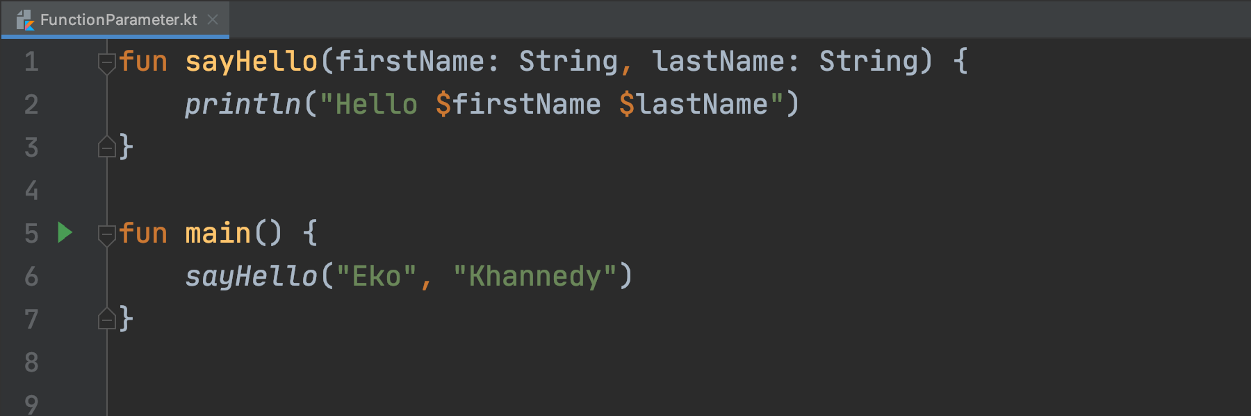
Kode : Function Parameter

Slide 114
Function Default Argument

Slide 115
Function Default Parameter
Di Kotlin, function parameter wajib diisi ketika memanggil function
Namun kita juga bisa memasukkan nilai default pada parameter, dengan demikian saat memanggil function tersebut, kita tidak wajib memasukkan nilai pada parameter nya
Default parameter ini cocok pada jenis parameter yang sekiranya memang tidak wajib untuk diisi

Slide 116
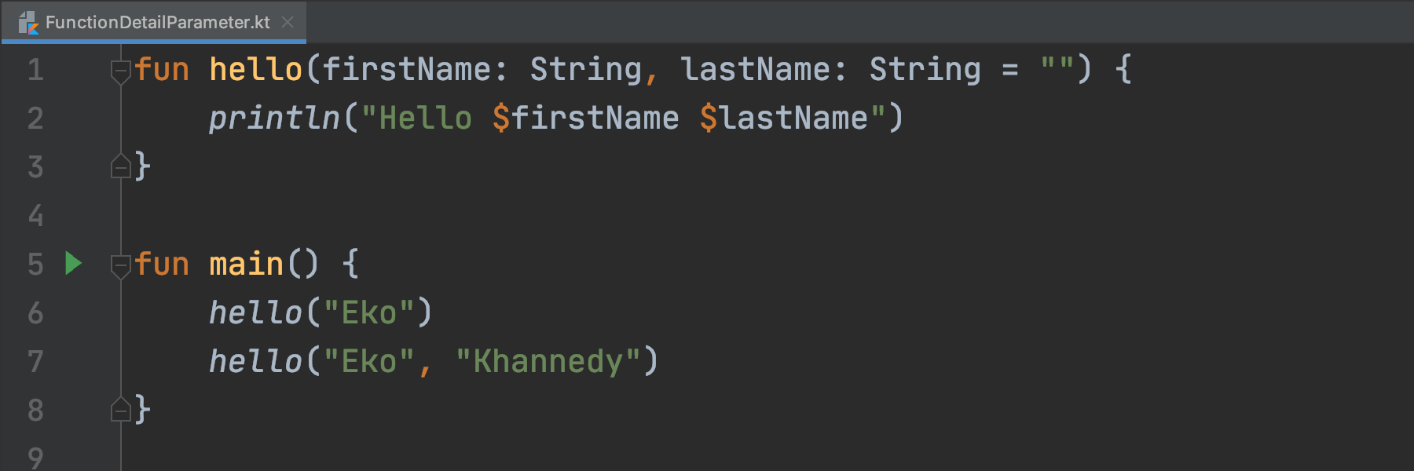
Kode : Function Default Parameter

Slide 117
Function Named Argument

Slide 118
Function Named Argument
Kadang ada function yang parameternya banyak sekali
Hal ini sangat menyulitkan saat kita akan memanggil function tersebut, kita harus benar-benar tahu urutan parameter di function tersebut
Untungnya kotlin memiliki fitur yang namanya Named Argument
Named Argument adalah fitur dimana kita bisa menyebutkan nama parameter saat memanggil function, dengan demikian kita tidak wajib tahu posisi tiap parameter

Slide 119
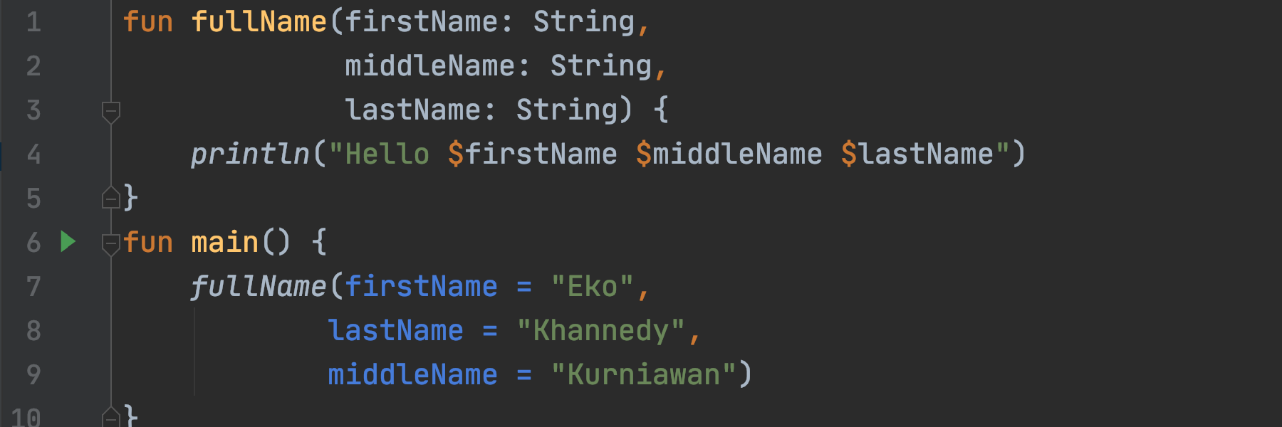
Kode : Function Named Argument

Slide 120
Unit Returning Function

Slide 121
Unit Returning Function
Function ada 2 jenis, pertama tidak mengembalikan nilai, yang kedua mengembalikan nilai
Function-function yang sebelumnya sudah kita buat adalah function yang tidak mengembalikan nilai
Sebenarnya, function-function yang sudah kita buat sebelumnya, dia mengembalikan tipe data Unit, dimana Unit adalah tanda bahwa function tersebut tidak mengembalikan apa-apa
Penulisan Unit adalah tidak wajib, namun jika kita menulis tipe data pengembalian sebuah function, maka secara otomatis dia adalah Unit

Slide 122
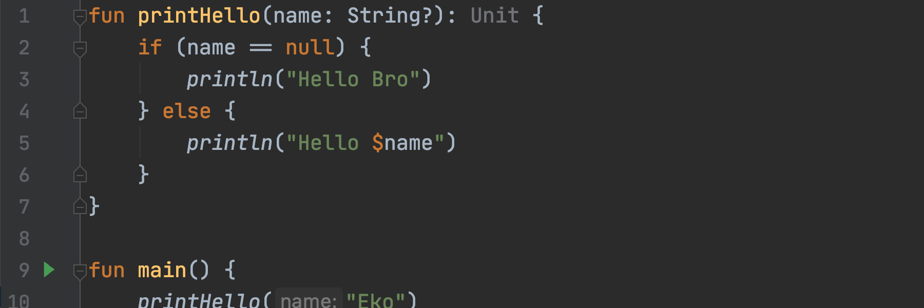
Kode : Unit Returning Function

Slide 123
Function Return Type

Slide 124
Function Return Type
Seperti yang sudah dibahas sebelumnya, bahwa function itu bisa mengembalikan data
Untuk memberitahu bahwa function mengembalikan data, kita harus menuliskan tipe data kembalian dari function tersebut
Jika function tersebut kita deklarasikan dengan tipe data pengembalian, maka wajib di dalam function nya kita harus mengembalikan data
Untuk mengembalikan data dari function, kita bisa menggunakan kata kunci return, diikuti dengan datanya

Slide 125

Function Return Type

Slide 126
Single Expression Function

Slide 127
Single Expression Function
Kadang kita sering membuat function yang sangat sederhana
Misal function yang hanya berisikan kode blok sederhana, misal hanya 1 baris
Jika kita mengalami hal seperti ini, kita bisa mengubahnya menjadi single expression function
Single expression function adalah deklarasi function hanya dengan 1 baris kode
Untuk membuat single expression function, kita hanya butuh tanda = (sama dengan) setelah deklarasi nama function dan tipe data pengembalian function

Slide 128

Kode : Single Expression Function

Slide 129
Function Varargs Parameter

Slide 130
Function Varargs Parameter
Parameter yang berada di posisi terakhir, memiliki kemampuan dijadikan sebuah varargs
Varargs artinya datanya bisa menerima lebih dari satu input, atau anggap saja semacam Array.
Apa bedanya dengan parameter biasa dengan tipe data Array?
Jika parameter tipe Array, kita wajib membuat array terlebih dahulu sebelum mengirimkan ke function
JIka parameter menggunakan varargs, kita bisa langsung mengirim data nya, jika lebih dari satu, cukup gunakan tanda koma

Slide 131

Function Varargs Parameter

Slide 132
Extension Function

Slide 133
Extension Function
Extension function adalah kemampuan menambahkan function pada tipe data yang sudah ada
Extension function adalah salah satu fitur yang sangat powerfull, namun harap bijak menggunakannya, karena jika terlalu banyak digunakan, akan membuat program sulit dimengerti, karena terlihat seperti magic
Untuk membuat extension function, kita cukup menambahkan tipe data pada nama function nya, lalu diikuti dengan tanda . (titik)
Untuk mengakses data nya di extension function, kita bisa menggunakan kata kunci this

Slide 134

Kode : Extension Function

Slide 135
Function Infix Notation

Slide 136
Function Infix Notation
Infix Notation adalah operasi yang biasa dilakukan di operasi matematika, dimana dia melakukan operasi terhadap dua data
Hampir semua operasi matematika adalah infix notation
Di kotlin, kita bisa membuat function infix notation juga
Untuk menggunakan function infix notation, tidak wajib menggunakan tanda . (titik)

Slide 137
Syarat Function Infix Notation
Harus sebagai function member (akan dibahas di OOP) atau function extension
Harus memiliki 1 parameter
Parameter tidak boleh varargs dan tidak boleh memiliki nilai default

Slide 138

Kode : Function Infix Notation

Slide 139
Function Scope

Slide 140
Function Scope
Function scope adalah ruang lingkup dimana sebuah function bisa diakses
Saat kita membuat function di dalam file kotlin, maka secara otomatis function tersebut bisa diakses dari file kotlin manapun
Jika kita ingin membatasi misalnya sebuah function hanya bisa diakses dalam function tertentu, maka kita bisa membuat function di dalam function

Slide 141

Function Scope

Slide 142
Return If & When

Slide 143
Return If & When
Kadang salam sebuah function, kita sering menggunakan If expression atau when expression, lalu di dalam blok nya kita mengembalikan nilai untuk sebuah function
Kotlin mendukung return if atau when, dimana fitur ini bisa mempermudah kita ketika ingin mengembalikan nilai dalam if atau when

Slide 144

Kode : Return If

Slide 145

Kode : Return When

Slide 146
Recursive Function

Slide 147
Recursive Function
Recursive function adalah function yang memanggil function dirinya sendiri
Kadang dalam pekerjaan, kita sering menemui kasus dimana menggunakan recursive function lebih mudah dibandingkan tidak menggunakan recursive function
Contoh kasus yang lebih mudah diselesaikan menggunakan recursive adalah Factorial

Slide 148

Kode : Factorial For Loop

Slide 149

Kode : Factorial Recursive Function

Slide 150
Tail Recursive Function

Slide 151
Recursive Function
Recursive function adalah salah satu kemampuan bagus di Kotlin, namun sayangnya ada keterbatasan dalam penggunaan recursive
Jika recursive function yang kita buat, saat dijalankan memanggil function dirinya sendiri terlalu dalam, maka bisa dimungkinkan akan terjadi error stack overflow

Slide 152
Stack Overflow Error
factorial(5)
factorial(5) => 5 * factorial(4)
factorial(5) => 5 * factorial(4) => 4 * factorial(3)
factorial(5) => 5 * factorial(4) => 4 * factorial(3) => 3 * factorial(2)
factorial(5) => 5 * factorial(4) => 4 * factorial(3) => 3 * factorial(2) => 2 * factorial(1)
factorial(5) => 5 * factorial(4) => 4 * factorial(3) => 3 * factorial(2) => 2 * factorial(1) => 1

Slide 153
Tail Recursive Function
Permasalahan ini di bahasa pemrograman Java tidak bisa ditangani
Namun di Kotlin, masalah ini ada solusinya, yaitu dengan menggunakan tail recursive function
Tail recursive function adalah teknik mengubah recursive function yang kita buat, menjadi looping biasa ketika dijalankan
Tidak semua recursive function bisa secara otomatis dibuat menjadi tail recursive function, ada syarat-syarat nya

Slide 154
Syarat Tail Recursive Function
Tambahkan tailrec di functionnya
Saat memanggil function dirinya sendiri, hanya boleh memanggil function dirinya sendiri, tanpa embel-embel operasi dengan data lain

Slide 155

Kode : Tail Recursive Function

Slide 156

Kode : Tail Recursive Factorial Function

Slide 157
Tail Recursive Factorial
factorialTail(5, 1)
factorialTail(4, 5)
factorialTail(3, 20)
factorialTail(2, 60)
factorialTail(1, 120)
120

Slide 158
Lambda Expression

Slide 159
Lambda Expression
Function di kotlin adalah first-class citizens, artinya dianggap seperti tipe data yang lainnya.
Bisa disimpan di variable, array, bahkan bisa dikirim ke parameter function itu sendiri
Lambda expression secara sederhana adalah function yang tidak memiliki nama
Biasanya saat kita membuat function, kita akan selalu membuat menggunakan kata kunci fun dan mendeklarasikan nama function nya
Dengan lambda expression, kita bisa membuat function tanpa harus mendeskripsikan function nya

Slide 160

Kode : Lambda Expression di Variable

Slide 161

Kode : It

Slide 162

Kode : Method References

Slide 163
Higher-Order Functions

Slide 164
Higher-Order Functions
Higher-Order Function adalah function yang menggunakan function sebagai parameter atau mengembalikan function
Penggunaan Higher-Order Function kadang berguna ketika kita ingin membuat function yang general dan ingin mendapatkan input yang flexible beruba lambda, yang bisa dideklarasikan oleh si user ketika memanggil function tersebut

Slide 165

Kode : Higher-Order Function

Slide 166

Kode : Trailing Lambda

Slide 167
Anonymous Functions

Slide 168
Anonymous Function
Lambda akan menganggap baris terakhir di blok lambda sebagai hasil kembalian
Kadang kita butuh membuat lambda yang se flexible function, dimana kita bisa mengembalikan hasil dimanapun
Untuk hal ini, kita bisa menggunakan Anonymous Function
Anonymous Function sebenarnya mirip dengan lambda, hanya cara membuatnya saja yang sedikit beda, masih menggunakan kata kunci func

Slide 169

Kode : Anonymous Function

Slide 170

Kode : Anonymous Function as Parameter

Slide 171
Closure

Slide 172
Closures
Closure adalah kemampuan sebuah function, lambda atau anonymous function berinteraksi dengan data-data disekitarnya dalam scope yang sama
Harap gunakan fitur closure ini dengan bijak saat kita membuat aplikasi

Slide 173

Kode : Closure

Slide 174
Inline Function

Slide 175
Inline Functions
Menggunakan Higher-Order Function adalah salah satu fitur yang sangat berguna.
Namun penggunaan Higher-Order Function akan berdampak terhadap performa saat aplikasi berjalan, karena harus membuat object lambda berulang-ulang. Jika penggunaannya tidak terlalu banyak mungkin tidak akan terasa, tapi jika banyak sekali, maka akan terasa impact nya
Inline Functions adalah kemampuan di Kotlin yang mengubah Higher-Order Function menjadi Inline Function
Dimana dengan Inline Function, code di dalam Higher-Order Function akan di duplicate agar pada saat runtime, aplikasi tidak perlu membuat object lambda berulang-ulang

Slide 176

Kode : Inline Function

Slide 177

Melihat Bytecode Kotlin

Slide 178
Noinline
Saat menandai bahwa function adalah inline, maka secara otomatis semua parameter akan menjadi inline
Jika kita ingin memberi tahu bahwa jangan melakukan inline terhadap parameter, kita bisa menandai parameter tersebut dengan kata kunci noinline

Slide 179

Kode : Noinline

Slide 180
Label

Slide 181
Label
Label adalah penanda
Semua expression di Kotlin bisa ditandai dengan label
Untuk membuat label di Kotlin, cukup menggunakan nama label lalu diikuti dengan karakter @

Slide 182

Kode : Label

Slide 183
Break, Continue dan Return
Salah satu kegunaan label adalah, bisa diintegrasikan dengan break, continue dan return
Biasanya break, continue dan return hanya bisa menghentikan proses di blok kode tempat mereka berada, namun dengan menggunakan label, kita bisa menentukan ke label mana kode akan berhenti

Slide 184

Kode : Break to Label

Slide 185

Kode : Continue to Label

Slide 186

Kode : Return to Label

Slide 187
Package & Import

Slide 188
Package
Package adalah tempat yang bisa digunakan untuk mengorganisir kode program yang kita buat di Kotlin
Dengan menggunakan package, kita bisa merapikan kode program Kotlin yang kita buat
Penamaan package di Kotlin biasanya menggunakan huruf kecil semua
Jika ingin membuat sub package bisa menggunakan tanda . (titik)

Slide 189

Kode : Package

Slide 190
Import
Secara standar, file Kotlin hanya bisa mengakses file Kotlin lainnya yang berada dalam package yang sama
Jika kita ingin mengakses file Kotlin yang berada diluar package, maka kita bisa menggunakan Import
Saat melakukan import, kita bisa memilih ingin meng-import bagian tertentu, atau semua file

Slide 191

Kode : Import

Slide 192
Main Parameters

Slide 193
Main Parameters
Kadang saat menjalankan program, kita butuh input parameter dari luar
Bisa untuk konfigurasi program, ataupun yang lainnya
Kotlin mendukung parameter untuk main function

Slide 194

Kode : Main Parameters

Slide 195
Komentar

Slide 196
Komentar
Komentar terbaik pada kode adalah kode itu sendiri
Saat membuat kode, kita perlu membuat kode semudah mungkin untuk dibaca
Namun kadang juga kita butuh menambahkan komentar di kode Kotlin kita

Slide 197

Kode : Komentar

Slide 198
Materi Selanjutnya?

Slide 199
Materi Selanjutnya?
Kotlin Object Oriented Programming
Kotlin Generic
Kotlin Collection
Kotlin Coroutine

Slide 200
Eko Kurniawan Khannedy
Telegram : @khannedy
Facebook : fb.com/ProgrammerZamanNow
Instagram : instagram.com/programmerzamannow
Youtube : youtube.com/c/ProgrammerZamanNow
Telegram Channel : t.me/ProgrammerZamanNow
Email : echo.khannedy@gmail.com

Slide 201
Kotlin 1.4
Mixing Named & Positional Arguments

Slide 202
Kotlin 1.4
https://blog.jetbrains.com/kotlin/2020/03/kotlin-1-4-m1-released/
https://blog.jetbrains.com/kotlin/2020/05/1-4-m2-standard-library/

